Slide 1
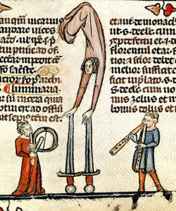
Kateřina Vršecká Herci a baviči ve středověku (zejména ve středověkých Čechách a Moravě)

Slide 2
antika → středověk
r. 378 přijetí křesťanství v Římě – antidivadelní tendence (již Tertullianus: De spectaculis, cca r. 200) → divadlo barbarské a pohanské
od 5. st. n. l.: zákaz divadla a her → pronásledování herců a jejich aktivit: úpadek divadla → minimum zpráv a textů
dědictví antického mimu a pantomimu – toulaví herci, kejklíři, baviči → středověk

Slide 3
Rané období středověkého divadla cca 600-1000 n.l.
rozpad a zánik římské říše → doba temna, stěhování národů →minimum zpráv
partikulární zprávy o hercích, tanečnících, hudebnících… (kočovné kmeny) →návaznost na římský mimus a komedii, pohanské lidové svátky a rity…
- germánští trubadúři, minstrelové a bardové → po přijetí křesťanství v 7.-8. stol. odsuzováni jako pohané (negativní postoj)
od 9.-10. stol. – první „quasi-dramatické“ texty a zdivadelňování křesťanské liturgie
dílo jeptišky Hrotswithy z Gandersheimu (c. 935-1000) – imitace klasické komedie (Terentius)

Slide 4
Středověké drama a divadlo (prameny, cca 1000-1500)
Sféra liturgického a náboženského dramatu a divadla
Sféra světského dramatu a divadla
velké množství primárních textů (hry, scénáře, režijní knihy a scénické poznámky)
+ sekundární prameny
Provozovatelé
církev a její příslušníci (latinské liturgické drama)
městské cechy, měšťané (komunitní venakulární drama: mysteria, pašije…)
→účast potulných žáků, studentů
→účast světských bavičů (žakéři, jokulátoři…)
minimum primárních textů, her (fraška) X sekundární prameny jako hl. zdroj
improvizovaná forma, ústní tradice - výstupy, monology, frašky, scénky na tržišti…
Provozovatelé:
potulní herci, baviči, jokulátoři
hudebníci, zpěváci, trubadúři
potulní žáci, vaganti
profesionální šašci, herci a hudebníci na královských a knížecích dvorech

Slide 5
Nejstarší zmínky o divadelní aktivitě a hercích v latinských bohemikálních pramenech
12. stol. - první latinské liturgické hry Visitatio sepulchri (klášter sv. Jiří) + první zmínky o divadelní aktivitě:
Opatovický homiliář 12. stol. (sbírka kázání)
→odsudek světských písní, tanců a „žertů“ (ioca)
zmínky o hercích (jokulátorech):
Dobřata: terram etiam, quam pater meus ioculatori suo nomine Dobrete in villa Zalasaz dederat [Codex Diplomaticus et epistolaris regni Bohemiae, I, 413, č. 399, 1174-8]
Kojata: preterea dux predictus Sobiezlaus…circuitum, qui vocatur Dobretin, a Koiata ioculatore comparavit [tamt. IV, 413, č. 399, r. 1176]
13. stol – r. 1253
Zwnglo ioculator (vetus vers. žakéř) [tamt. IV, 455, č. 266]
Chunrád, cognomine Ioculator [tamt. IV, 454, č. 266]

Slide 6
Zdroje a sekundární prameny o hercích v latin. pramenech středověkých Čech (12.-15. stol.)
Církevní prameny:
kázání, traktáty, mnišské stanovy, (arci)biskupská statuta, synody…
Kroniky, historické prameny…
Diplomatické prameny: formulářové sbírky, kancléřské listiny
Lexikografické prameny – latinské (latinsko-české) slovníky, glosáře, vokabuláře…
Vizuální prameny – výtvarné umění, iluminované rukopisy, drolerie…

Slide 7
Lexikografické zdroje: latinské názvosloví (obecné pojmy)
Pojmy přejaté z (pozdně) klasické latiny
Pojmy středověké
Histrio
Mimus
Pantomimus
Ludius, ludia
Gesticulator
Scaenicus
Saltator
Thymelicus
jokulátor, žertéř, potulný herec a zpěvák
Ioculator (iocator, iocista)
Goliardus
+ názvy pro šaška, blázna →
scurrio [scurra], nebulo, fatuus…
+ ojedinělé pojmy:
balatenius – herec, šašek
bolinus – jokulátor, žertéř
buffo – šprýmař …

Slide 8
„Specializované“ názvy v bohemikálních středolatinských pramenech
apparator (z klas. l.)–věštec, kat; kejklíř, herec
balatr(h)o (z klas. l.) - nenasyta, žrout, hýřil; šprýmař, šašek, herec
chironomos (-on) – (z klas. l.) - stolník, „podstolé“; žertéř obveselující hosty (u stolu)
heroldo, heroldus – služebník při rytíř. hrách, dvorský obřadník při turnajích, hlasatel – kejklíř, herec
incantator – čaroděj, zaklínač; herec
leccator [lëcken; leccone] - hýřil, žrout, záletník, příživník; potulný zpěvák, kejklíř

Slide 9
Lexikografické zdroje: české názvosloví
(J)hřec, (j)hřice; herec
Kaukléř, kejkléř, kauklíř [Gaukler, goukelaere]
Hluma [starosl. glumъ] – herec (Klaret)
Tkýř, tkys (→tkáti se) – potulný herec (Klaret)
Dvorník – rozpustilý člověk; herec (Klaret)
Lejchéř, lajtéř [leichære] – podvodník; potulný zpěvák, kejklíř
Hrdláč/k, hrdloš – (darmo)žrout, ničema; herec (Klaret)
Lamfaréř, lantfaréř [landfahrer] – tulák, pobuda; potulný herec
Ludař –[luditi] – podvodník, svůdce; herec
Polízač – mlsoun, patolízal (parasitus), herec
Mistr Klaret – Bartoloměj z Chlumce (Glossarius, 1360)

Slide 10
Ukázky - latinské prameny (postoj k herectví)
Histrio ludarz…Histrionibus dare est demonibus ymolare (česko-latinský slovník, 14. stol.)
inpudicos et hystriones non nutrire [Jakoubek ze Stříbra: De paupertate cleri, poč. 15. stol.]
Hii sunt prohibendi a sacra communione...item omnibus ioculatoribus in arte demoniorum. Inscriptum: Kayklerzom, [ Praha, Knihovna Národního muzea, MS XII F 6 – 15. stol.]

Slide 11
Ukázky – české prameny (postoj k herectví)
Desatero kázanie božie (Hradecký rkp, 2. pol. 14. stol.):
„Ktož hercóm dary dávají, ti ďáblu v čelist vkládají“.
Domácí řád sv. Bernarda (staročeská úprava; pol. 15. stol.): „Herci jsú ti, co nepoctivé a oplzlé řeči mluvie a duši vražedlnici sebú nosie a skutkové jich bohu se nelíbie“.

Slide 12
Církevní statuta a synody – arcibiskupské zákazy divadla duchovním
Arnošt z Pardubic (1344-1364)
Statuta sive Constitutiones Concilii provincialis Pragensis 1349
čl. XXVIII. De vita et honestate clericorum
čl. XLVI. De statu religiosum
čl. LII. De celebratione primae missae
1350 Statuta metropolitanae ecclesiae Pragensis
De novitatibus in cantu et legenda non introducendis
Quoad vicarii omnes infra divinum officium stent in choro
1357– 59 – vizitace pražského kostela
Jan Očko z Vlašimi (1364-1378) Concilia Pragensis: 1366, znovu 1376: mandatur…ne fistulatores vel ioculatores in festo corporis Cristi in processione ire…permittant
Jan z Jenštejna (1379-1396)

Slide 13
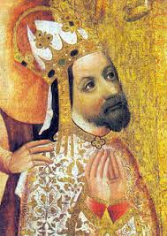
Karel IV. – latinské prameny dokumentující vztah k hercům
1365 Arles – korunovační slavnost
v katedrále (bonifanti), Karel IV. pobouřen
X
Listina z formuláře královské kanceláře 14. stol. Summa cancellariae : povýšení šaška na „hraběte v údolí bláznů“ (comes vallis fatuae)
Akta papeže Urbana V. - Acta Urbani V. (1362-70) :
…soluti fuerunt domino Theodorico pro ioculatoribus domini imperatoris pro dono speciali eis facto C floreni camere.“

Slide 14
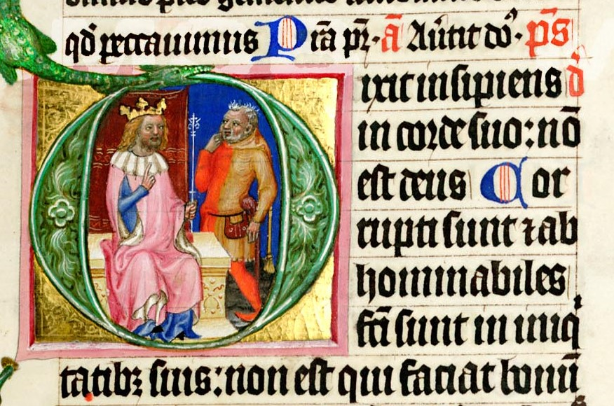
Vizuální dokumentace - jokulátoři, kejklíři kejklíř stojící před králem v iniciále D-ixit: Jan ze Středy: rkp. Liber viaticus (KNM XIII A 12, fol.24r), 14.s.

Slide 15
Vizuální dokumentace – kejklíři a hudebníci stojící před králem v iniciále E-xultate; Jan ze Středy: rkp. Liber viaticus (KNM XIII A 12, fol.33v, výřez),14. st.

Slide 16
Vizuální dokumentace – gestikulující muž (Velislavova bible, 1. pol. 14. stol.)

Slide 17
Vizuální dokumentace: kejklíř – český rukopis Starého zákona (1430)

Slide 18
Vizuální dokumentace (sochařství): Mistr Týnského oltáře – biřic vysmívající se Kristu v podobě kejklíře (cca 1380)

Slide 19
Vizuální dokumentace (sochařství) – hlava blázna (šaška), před r. 1491
15.-16. stol.:
nový pojem: blázen (fatuus, scurra, scurrio, nebulo)
Královští šašci
Jiří z Poděbrad: šašek Jan z Drozdovy hory,
Bratr Jan Paleček
Turnajoví šašci

Slide 20
Děkuji vám za pozornost.

